Slide 1
Základy regionálnej geografie – cv. 8
Jozef LOPUCH

Slide 2
Zhluková analýza
Cieľom je nájsť rozklad množiny objektov charakterizovanú skupinou premenných na podmnožiny – zhluky
Objekty v zhluku by mali byť rovnaké, v odlišných zhlukoch by mali byť odlišné
Počet zhlukov – menší ako počet objektov
Používajú sa tu hierarchické aglomeratívne metódy – hierarchická postupnosť rozkladov pôvodnej množiny – postupné zlučovanie do väčších zhlukov
Základ – podobnosť a odlišnosť objektov
Viacero mier podobnosti a odlišnosti – napr. euklidovská vzdialenosť, jej štvorce a iné
Objekty a pozorovania sa charakterizujú premennými – spravia sa z nich body na súradnicovej sústave – čí sú bližšie, tým sú podobnejšie

Slide 3
Zhluková analýza
Postup:
1. krok – zoskupia sa 2 najpodobnejšie objekty, ktoré sú najpodobnejšie – tento zhluk sa stáva novým objektom
Ďalej sa zhluky zhlukujú s inými objektami alebo zhlukmi
Opakuje sa to, až kým nie je jeden zhluk
Rôzne typy stratégie

Slide 4
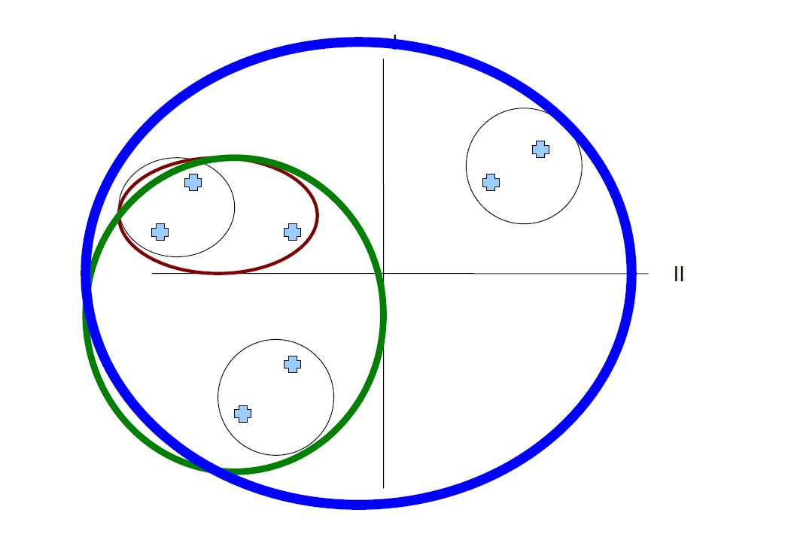

Slide 5
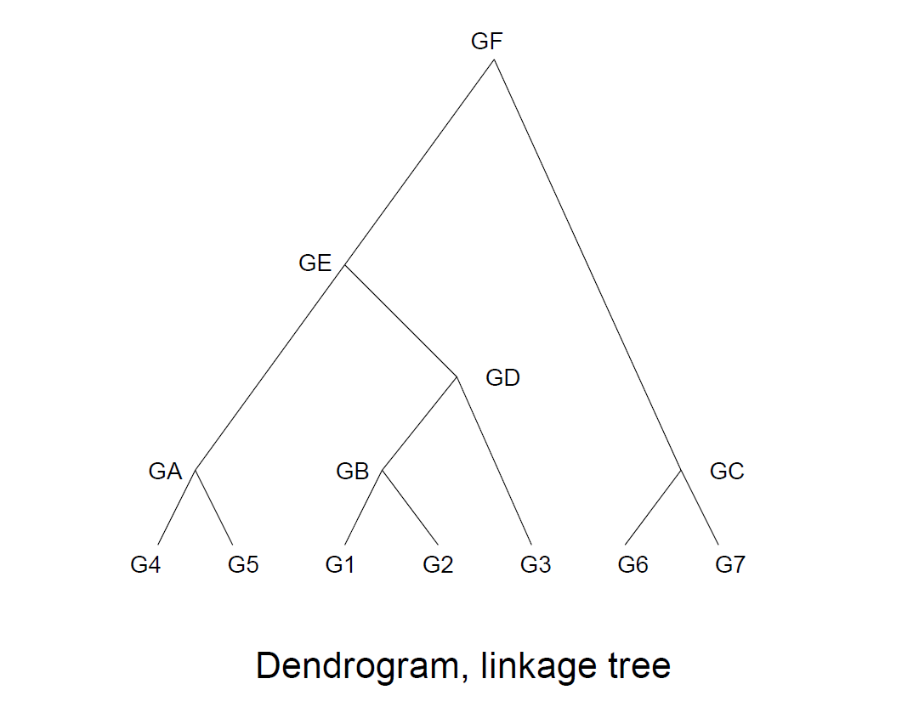

Slide 6
Zhluková analýza
Neexistuje pravidlo na to, koľko je optimálny počet zhlukov
Ale je možné spraviť analýzu nárastu vnútrozhlukovej variability, resp. sledujeme súčet vnútrozhlukových párových vzdialeností medzi objektami – jeho hodnota s klesajúcim počtom zhlukov vzrastá - najvhodnejšie je to pred najväčším rozdielom hodnôt

Slide 7
Zhluková analýza
Nedostatky
Najmä k povahe geografických dát
Skôr na testovanie hypotézy ako na jej tvorbu
Ťažkosti s nájdením optimálneho rozkladu vs. a priori určený počet zhlukov
Vytvorené zhluky nie je možné v ďalších krokoch rozdeliť alebo spájať
Finálny rozklad pôvodnej množiny – často menšie chyby, nepresnosti

Slide 8
Analýza hlavných komponentov
Matica dát n x N (n premenných a N pozorovaní)
PCA ju transformuje na inú maticu dát n x N, kde ale máme N pozorovaní a n nových premenných = komponentov– tie sú lineárnou kombináciou pôvodných premenných
n ani N sa nezmení
Komponenty:
  reprezentujú pôvodný súbor premenných
  sú navzájom nezávislé
V súbore premenných začíname hľadaním niečoho čo by sa dalo nazvať priemernou premennou – je najbližšie k ostatným premenným
Premenné majú jednotkový rozptyl – ten je nositeľom informácie
Existuje viacero metód extrakcie komponentov – v súčasnosti programy najmä pomocou korelačnej matice

Slide 9
Analýza hlavných komponentov
Pri vytvorení teda umiestnime novú premennú, ktorá je najbližšie k pôvodným premenným a ich vzťah je daný 3 ukazovateľmi:
  uhol medzi komponentom a vektorom pôvodnej premennej
  kosínus tohto uhla – tzv. korelačný koeficient
  štvorec korelácie – určuje rozptyl tohto koeficientu
Komponentná záťaž – korelácia medzi premennou a komponentom, existujú aj ich štvorce – tie zobrazujú rozptyl a vyjadrujú ako nový komponent nahrádza pôvodnú premennú
Suma týchto štvorcov – vyjadruje celkový rozptyl vzťahujúci sa k danému komponentu a označuje sa ako „vlastná hodnota“ (lambda λ)
Podiel celkového rozptylu vzťahujúceho sa ku komponentu vypočítame potom (λ/n)*100

Slide 10
Analýza hlavných komponentov
Po vyextrahovaní prvého komponentu extrahujeme druhý – vychádza to už ale z matice, kde sa nenachádza rozptyl pripadajúci na prvý komponent
Takisto hľadáme čosi ako priemernú hodnotu
Čím väčší podiel rozptylu vyčerpá prvý komponent, tým menší bude vektor, premenné s nižšou komponentnou záťažou majú väčšie vektory
Vektor druhého komponentu – bude lokalizovaný tak blízko ako je to možné k reziduálnemu rozptylu a zároveň bude umiestnený kolmo na vektor prvého (resp. pre predchádzajúceho) komponentu – komponenty sú teda navzájom ortogonálne
Podiel na celkovom rozptyle bude vždy nižší ako u komponentu pred ním
Pokračuje sa až kým sa nevyčerpá rozptyl a počet komponentov zodpovedá premenným

Slide 11
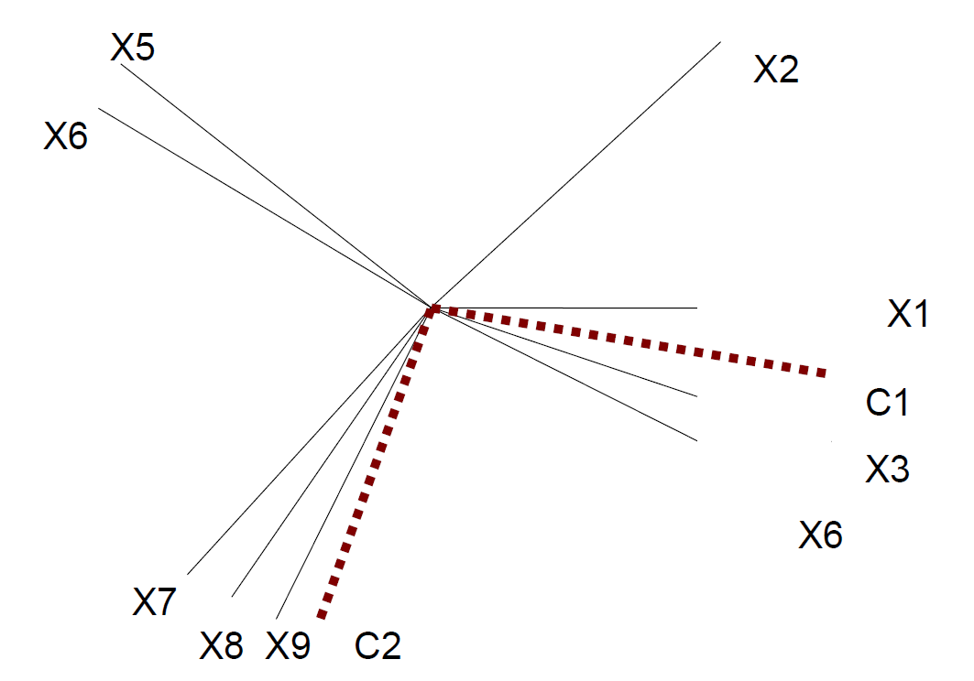
Analýza hlavných komponentov

Slide 12
Analýza hlavných komponentov
Komunalita – suma štvorcov komponentných záťaží pre každú premenné a pretože mali jednotkový rozptyl, komunality premenných po PCA by mali byť 1 (prípadne s drobnou odchýlkou)
Interpetácia sa vytvára hlavne z premenných s vysokými hodnotami komponentných záťaží, čiže hodnoty blízke 1 a -1
Pri interpretácii komponentnej záťaže sa často zameriavame na premenné, ktoré ju majú nad 0,5 a pod -0,5 a interpretujeme ich ako korelačný koeficient
Neexistuje pravidlo, koľko komponentov treba na interpretáciu

Slide 13
Analýza hlavných komponentov
Najčastejšie používame komponenty s vlastnou hodnotou (lambda) vyššou, rovnou 1
Ďalšou možnosťou je analýza sutinového grafu (screen plot)
Komponentné skóre je hodnotou komponentov pre dané pozorovanie a sú to vážené sumárne hodnoty premenných (zvlášť pre každé pozorovanie), váhou je komponentná záťaž
V prípade pozorovania s vysokou hodnotou premennej s vysokou komponentnou záťažou vytvorí vysokú hodnotu komponentného skóre

Slide 14
Analýza hlavných komponentov
PCA je vlastne ortogonálna transformácia pôvodného súboru premenných na súbor nových premenných – komponentov, ktoré sú navzájom nezávislé
Umožňuje identifikovať skupiny súvisiacich premenných
Umožňuje identifikovať premenné, ktoré sa najviac podieľajú na rozptyle
Komponentné skóre umožňuje (priestorovú) interpretáciu základných vzorov
Môže viesť k formulácii nových hypotéz (induktívna metóda)
Nehodí sa na verifikáciu hypotéz (nerozlišuje spoločný a individuálny rozptyl)

Slide 15



Analýza hlavných komponentov

